Slide 1

可爱的中国

Slide 2
学习目标
1．掌握本单元生字、新词，理解并能灵活
运用。
2．抓住重点词语理解课文内容，体会作者
热爱祖国的情感。

Slide 3
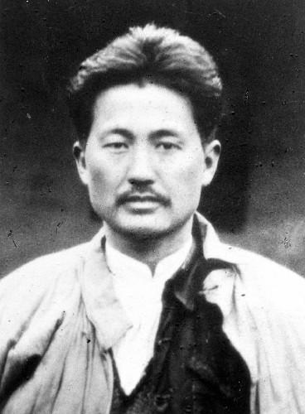
方志敏，中国共产党早期领导人之一，无产阶级革命家。积极参加“五四”新文化运动和五四运动，1922年加入中国社会主义青年团，1924年加入中国党，参与创建江西的中国共产党、团组织。曾任江西省农民协会秘书长、主席，领导农民运动。参与创建赣东北革命根据地和中国工农红军第十军。1934年，率部北上抗日，被国民党军队逮捕入狱，1935年8月6日，英勇就义。
PPT模板下载：www.1ppt.com/moban/ 行业PPT模板：www.1ppt.com/hangye/
节日PPT模板：www.1ppt.com/jieri/ PPT素材下载：www.1ppt.com/sucai/
PPT背景图片：www.1ppt.com/beijing/ PPT图表下载：www.1ppt.com/tubiao/
优秀PPT下载：www.1ppt.com/xiazai/ PPT教程： www.1ppt.com/powerpoint/
Word教程： www.1ppt.com/word/ Excel教程：www.1ppt.com/excel/
资料下载：www.1ppt.com/ziliao/ PPT课件下载：www.1ppt.com/kejian/
范文下载：www.1ppt.com/fanwen/ 试卷下载：www.1ppt.com/shiti/
教案下载：www.1ppt.com/jiaoan/

Slide 4

蹂躏 刻不容缓 日新月异
肃清 瘟疫 愚昧

Slide 5
词语解释
蹂躏：践踏，比喻用暴力欺压、侮辱、侵害。
刻不容缓：片刻也不能拖延，形容形势紧迫。
辽远：很远，遥远。
日新月异：每天每月都有新的变化，形容进步发展很快。

Slide 6

学习第1-3自然段
“祖国母亲为什么会哭泣？”你能找到答案吗？
从母亲的哭诉中你感受到了什么？
你是从哪些句子中感受到的？
这句话该怎样读才能表达出母亲的心情？
作为儿女，怎样才能解救自己的母亲呢？

Slide 7
学习第4自然段
从这一段中你了解到了什么?
中国的历史：长城、运河，感受到中华民族伟大无比的创造力。
中国的现状：江山破碎、国弊民穷、帝国主义侵略、汉奸卖国贼。
中国的未来：……代替……前途光明；民族可以无愧色地立在人类面前；祖国母亲也会美丽的装饰起来，与世界上各位母亲平等的携手。

Slide 8
学习第4自然段
再读这一段，你能体会出作者的心情吗？
对祖国明天的美好愿望，充满了自信 ！

Slide 9
情感升华
1.学习了课文，你有什么想说的？你的心情怎样？
2.这篇文章表达了作者怎样的思想感情？
3.作为炎黄子孙，我们能为祖国母亲做些什么？

Slide 10


作业
1.摘录课文中的佳词佳句。
2.写写自己学完课文后最深的感受。

Slide 11
再见！

